Slide 1
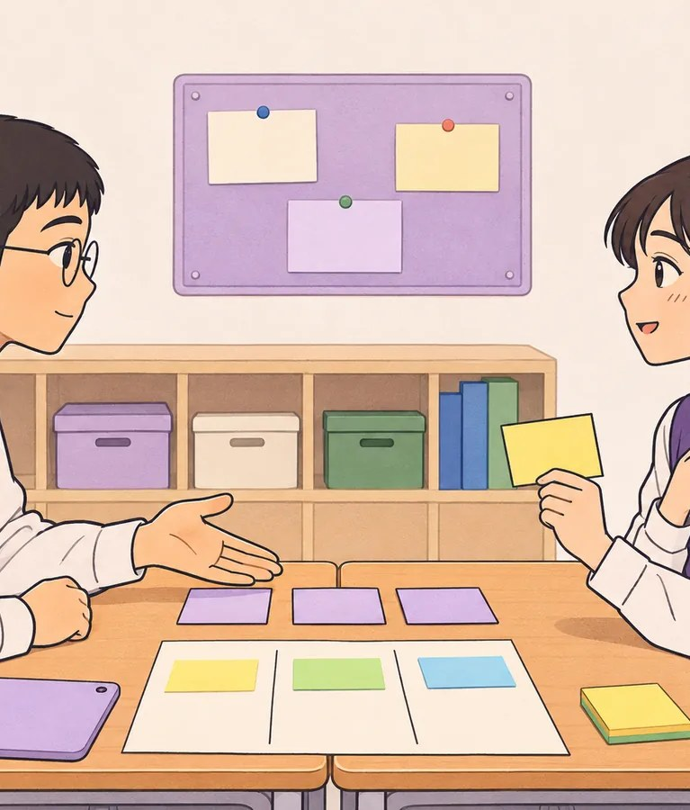
자기
중3 · 감정 인식하기
감정의 원인을 알고 감정의 주도권 갖기
같은 일을 겪어도 사람마다 감정이 다른 이유는 무엇일까?
[9사회정서01-01] · 45분

Slide 2
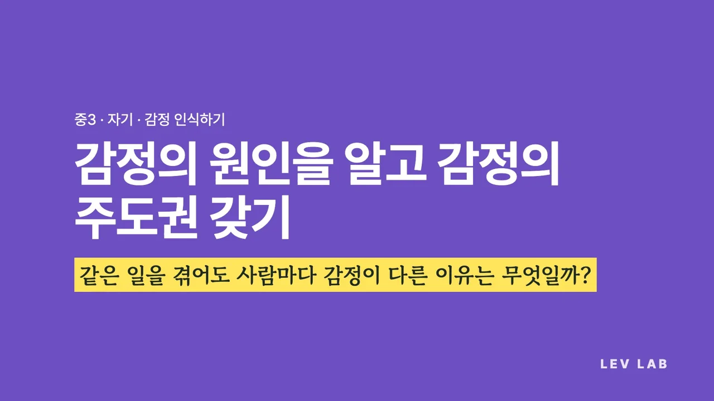
중3 · 자기 · 감정의 원인을 알고 감정의 주도권 갖기
2 / 15
영상을 누르면 재생돼요 · 소리를 켜 주세요
Notes:
약 25초. 소리를 켜고 틀어 주세요. 끝나면 ‘같은 일인데 왜 감정이 다를까?’로 핵심 질문에 넘어갑니다.

Slide 3
중3 · 자기 · 감정의 원인을 알고 감정의 주도권 갖기
오늘의 질문
같은 일을 겪어도 사람마다 감정이 다른 이유는 무엇일까?
3 / 15
Notes:
수업을 열며 “이 교실에는 틀린 감정이 없다”를 꼭 말해 주세요. 질문은 칠판에 적어 두고 정리 때 다시 돌아옵니다.

Slide 4
중3 · 자기 · 감정의 원인을 알고 감정의 주도권 갖기
이 시간이 끝나면
1
A(일어난 일)·B(생각)·C(감정과 행동)를 내 말로 설명할 수 있어요.
2
같은 일도 여러 가지로 해석될 수 있다는 걸 예로 들 수 있어요.
3
내가 겪은 일 하나를 A·B·C로 나눠 적을 수 있어요.
4 / 15

Slide 5
중3 · 자기 · 감정의 원인을 알고 감정의 주도권 갖기
오늘의 여정 45분
도입
5분
이해하기
10분
연습하기
15분
적용하기
10분
정리
5분
발표 중에 들린 웃음
A와 C 사이에 숨은 B
친구의 A, 우리의 B
B 다시 쓰기
일주일 ABC 일지
5 / 15

Slide 6
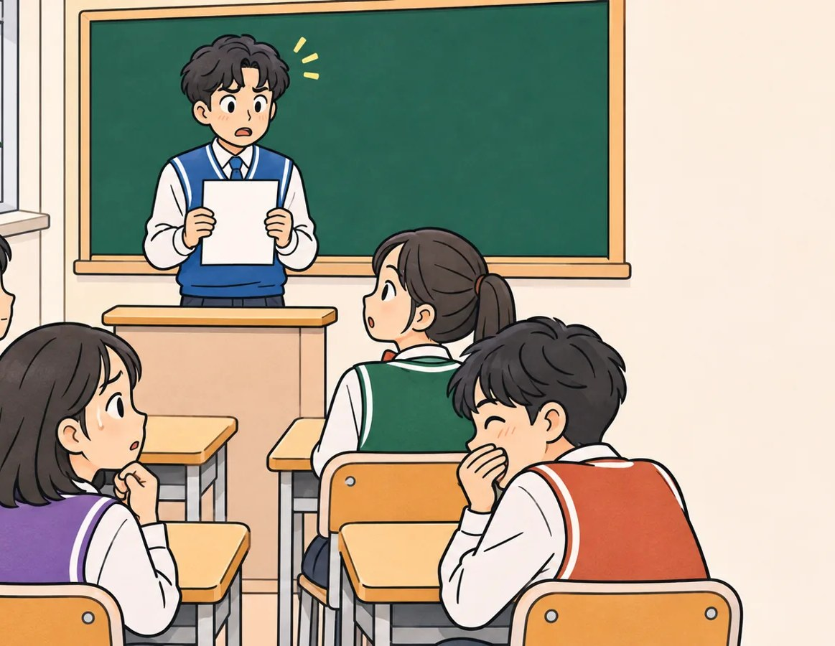
중3 · 자기 · 감정의 원인을 알고 감정의 주도권 갖기
도입 5분
내가 태윤이라면, 기분은 몇 점?
태윤이가 국어 시간에 발표하는데, 뒷자리에서 누군가 ‘풉’ 하고 웃었어요.
1점 · 많이 불쾌
2점 · 조금 불쾌
3점 · 그저 그럼
4점 · 괜찮음
5점 · 기분 좋음
· 내가 태윤이라면 기분이 몇 점일지 골라요.
· 결과는 몇 명이 골랐는지만 봐요.
6 / 15
Notes:
손가락 1~5로 해도 됩니다. 분포만 보여 주고 누가 몇 점을 골랐는지는 묻지 않습니다. 특정 학생을 지목하지 마세요.
시간: 2분

Slide 7
중3 · 자기 · 감정의 원인을 알고 감정의 주도권 갖기
도입 5분
점수가 왜 갈렸을까?
“같은 일인데 왜 점수가 다를까요?”
“1점을 고른 사람은 어떤 생각을 했을까요?”
“5점을 고른 사람은 무엇에 눈이 갔을까요?”
7 / 15
Notes:
‘내가 웃긴가 봐’, ‘딴 얘기 하다 웃었겠지’, ‘내 농담이 통했네’처럼 학생들이 말한 생각을 칠판 한쪽에 모아 두세요. 다음 장에서 이것이 B가 됩니다.
발문: 같은 일인데 왜 점수가 다를까요? / 1점을 고른 사람은 어떤 생각을 했을까요? / 5점을 고른 사람은 무엇에 눈이 갔을까요?
시간: 3분

Slide 8
중3 · 자기 · 감정의 원인을 알고 감정의 주도권 갖기
이해하기 10분
A → B → C
A 일어난 일
카메라에 찍히는 사실만 적어요.
발표 중에 뒤에서 웃음소리가 났다.
B 생각·해석
그 일을 보고 머릿속에 스친 말이에요.
‘내 발표가 이상한가 봐.’ / ‘딴 얘기 하나 보다.’
C 감정·행동
B를 따라 생기는 마음과 행동이에요.
얼굴이 달아오르고, 남은 발표를 빨리 읽었다.
생각해 봐요
“A와 C 사이에 B가 있다는 건 무슨 뜻일까요?”
“B는 내가 고른 걸까요, 저절로 떠오른 걸까요?”
8 / 15
Notes:
심리학자 앨버트 엘리스가 만든 ABC 모델이라고 가볍게 소개합니다. 핵심 한 문장: “감정을 만드는 건 일어난 일 자체보다 그 일을 읽는 생각이다.” 앞 장에서 모은 학생들의 생각을 B 칸에 옮겨 붙여 보세요. B는 ‘틀린 생각’이 아니라 ‘저절로 떠오른 생각’입니다. 낙인 찍는 말을 쓰지 않습니다.
발문: A와 C 사이에 B가 있다는 건 무슨 뜻일까요? / B는 내가 고른 걸까요, 저절로 떠오른 걸까요?
시간: 5분

Slide 9
중3 · 자기 · 감정의 원인을 알고 감정의 주도권 갖기
이해하기 10분
같은 70점, 다른 B
가은이의 70점
시우의 70점
A: 수학 시험 70점
A: 수학 시험 70점
B: ‘난 역시 안 돼.’
B: ‘지난번보다 10점 올랐네.’
C: 우울, 시험지를 가방 깊이 넣음
C: 안도, 틀린 문제에 동그라미
· A는 똑같아요. 어디서부터 달라졌나요?
9 / 15
Notes:
카드를 한 장씩 뒤집으며 A는 같고 B에서 갈라진다는 것을 보여 줍니다. 가은이의 B가 ‘틀렸다’고 말하지 마세요. 가은이처럼 느끼는 것도 자연스럽고, 다만 그 B가 나를 더 힘들게 하는지 살펴보는 것입니다.
발문: 자동으로 떠오르는 B를 알아차리려면 어떻게 해야 할까요? / 우리를 자주 힘들게 하는 B는 어떤 말일까요?
시간: 2분

Slide 10
중3 · 자기 · 감정의 원인을 알고 감정의 주도권 갖기
연습하기 15분
친구의 A, 우리의 B
1. 혼자 5분: 이번 주에 겪은 일 하나를 A·B·C로 적어요.
2. 모둠 5분: 친구가 쓴 A만 보고, 떠오를 수 있는 B를 세 가지 말해요.
3. 5분: 글쓴이가 자기 B를 알려 주고, 차이를 비교해요.
10 / 15
Notes:
패들릿 대신 수업방 모으기 벽에 익명으로 올립니다(패들릿을 써도 됩니다). 기기가 없으면 포스트잇에 써서 모둠 가운데 놓아요. 내 이야기를 꺼내기 싫은 학생은 활동지 뒤의 이야기 카드로 대신해도 됩니다(“패스”도 괜찮아요). 친구의 사례를 평가하지 않고, 실제 반 친구 이름은 쓰지 않습니다.
시간: 15분

Slide 11
중3 · 자기 · 감정의 원인을 알고 감정의 주도권 갖기
연습하기 15분
비교해 봐요
“같은 A에 B가 몇 가지나 나왔나요?”
“친구가 떠올린 B 중 새로웠던 것은?”
“내 B는 저절로 떠올랐나요, 골라서 한 생각인가요?”
“B가 바뀌면 C도 바뀔까요?”
11 / 15
Notes:
모둠 작업에서 가장 인상적이었던 사례를 한두 개만 나눕니다. 발표는 원하는 모둠만 합니다.
발문: 같은 A에 B가 몇 가지나 나왔나요? / 친구가 떠올린 B 중 새로웠던 것은? / 내 B는 저절로 떠올랐나요, 골라서 한 생각인가요? / B가 바뀌면 C도 바뀔까요?

Slide 12
중3 · 자기 · 감정의 원인을 알고 감정의 주도권 갖기
적용하기 10분
B 다시 쓰기
원래 B
더 도움 되는 B
다들 날 비웃었어.
왜 웃었는지는 아직 몰라.
난 원래 발표를 못 해.
떨렸지만 끝까지는 했어.
이번 시험 망했으니 끝이야.
어디서 틀렸는지 보면 돼.
· 내 A 하나에 B를 세 개 써요: 원래 B · 더 도움 되는 B · 가장 친절한 B
· B마다 C가 어떻게 달라질지 적고, 짝과 바꿔 한마디 남겨요.
12 / 15
Notes:
‘무조건 긍정’을 쓰라는 게 아닙니다. ‘가장 친절한 B’는 친한 친구가 같은 일을 겪었을 때 내가 해 줄 말이라고 안내하세요. 억지스럽게 느껴지면 그 느낌도 솔직하게 나누게 합니다.
발문: 새로운 B를 쓰는 게 어려웠나요? / ‘친절한 B’가 거짓말처럼 느껴진다면 왜일까요? / 가장 현실적이면서 도움이 되는 B는?
시간: 10분

Slide 13
중3 · 자기 · 감정의 원인을 알고 감정의 주도권 갖기
정리 5분
일주일 ABC 일지
내 머릿속 자동 비서의 이름은 ‘__________’, 이번 주 가장 자주 할 말은 ‘__________’.
· 하루에 하나씩 A·B·C를 적어요. 검사는 없어요.
· 적을 곳을 정해요: 활동지 뒷면, 수첩, 메모 앱.
생각해 봐요
“이번 주에 가장 자주 떠오를 B는 무엇일까요?”
“ABC 일지를 어디에 적을 건가요?”
13 / 15
Notes:
B를 ‘머릿속 자동 비서’라고 부르고 이름을 붙여 보게 합니다(예: 걱정이, 망했어 씨). 일지는 개인의 것이라 부모님이나 선생님이 검사하지 않습니다. 다음 시간에 원하는 사람만 익명으로 나눈다고 예고합니다. 마치며 “이 교실에는 틀린 감정이 없다”를 다시 말해 주세요.
발문: 이번 주에 가장 자주 떠오를 B는 무엇일까요? / ABC 일지를 어디에 적을 건가요?
시간: 5분

Slide 14
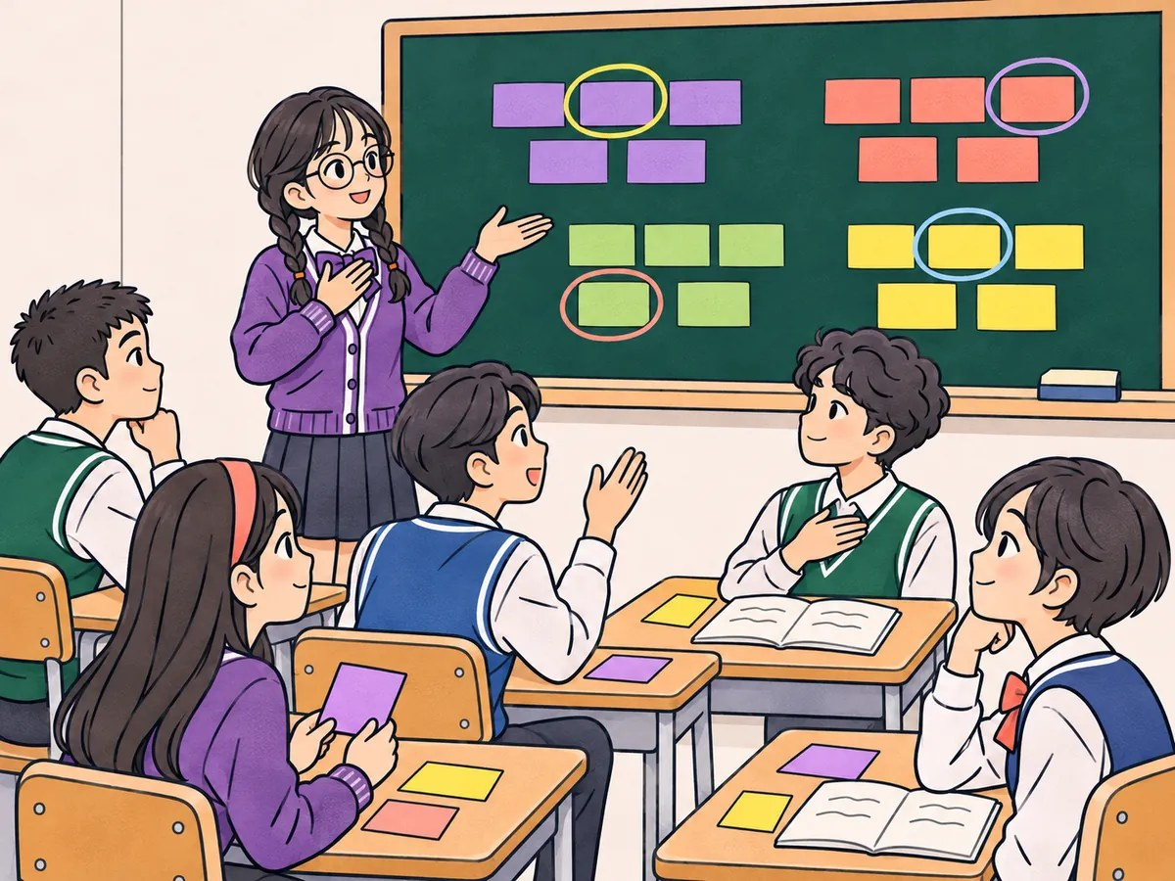
중3 · 자기 · 감정의 원인을 알고 감정의 주도권 갖기
정리
다음 시간
자기 · 감정 조절하기 · [9사회정서01-02]
감정 조절 전략 계획하여 실천하기
나는 어떤 감정 조절 전략을 가지고 있고, 무엇이 부족할까?
14 / 15

Slide 15
일어난 일은 못 골라도, 그 일을 읽는 생각은 내가 고를 수 있어요.
오늘 수업에 함께해 주어 고마워요
Lev Lab 레브랩 · www.levlab.co.kr

